Slide 1

Základní škola a mateřská škola Staré Město
Interaktivní škola pro žáka 21.století
Předmět: Zeměpis
Ročník: 7.
Tématický celek: Jižní Amerika
Autor prezentace: Mgr. Kamil Vilimovský

Slide 2
BRAZÍLIE

Slide 3
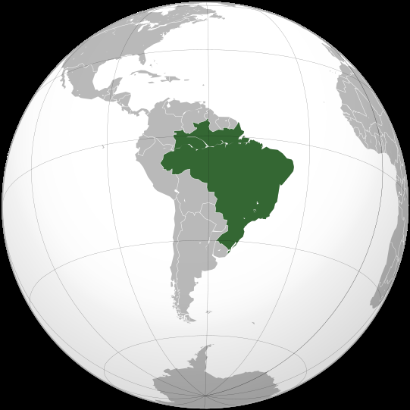
http://cs.wikipedia.org/wiki/Soubor:Brazil_(orthographic_projection).svg

Slide 4
Základní informace
Brazilská federativní republika
Rozloha : 8 511 965 km2
Počet obyvatel :přes 180 mil.ob
Hustota obyvatel : 21ob./km2
Národnostní složení : běloši 55%, mulati 39%,
černoši 6%
Úřední jazyk : Portugalština + indiánské jazyky
Hlavní město : Brasília
Největší města : Sao Paulo, Rio de Janeiro, Belo Horizonte, Porto Alegre,
Nejvyšší hora : Pico de Neblina 3014 m.n.m.
Nejdelší řeka : Amazonka

Slide 5
Podnebí
Většina území Brazílie – tropické teplé a vlhké podnebí
Na jihu území je podnebí subtropické

Slide 6
Zajímavosti
Copacabana
Socha Krista – Rio de Janeiro
Cukrová homole
Vodopády Iguacu
Sport
Karneval

Slide 7
Přehled zdrojů a odkazů
Školní atlas světa – Kartografie Praha
Internetový vyhledávač Google
Časopisy Lidé a Země
www.wikipedia.org

